Slide 1
External Noise Cancelling
Integrantes:
Francescolli Anticona Puza
José Del Maestro

Slide 2
01
Tabla de Contenidos
02
03
04
Objetivos
Prototipos Propuestos
Próximo Avance
Referencias Bibliográficas

Slide 3

01
OBJETIVOS

Slide 4

Objetivos:
Generales:
Diseñar un prototipo que aísle de forma acústica el ruido que se perciba en el entorno.
Presentar datos reales que validen la cancelación de ruido parcial o total.
Determinar el costo de fabricación del equipo.
Investigar el estado del arte de las soluciones.
Específicos:
Mostrar las ventajas y desventajas de los prototipos propuestos.
Mostrar el plan para la siguiente reunión.

Slide 5
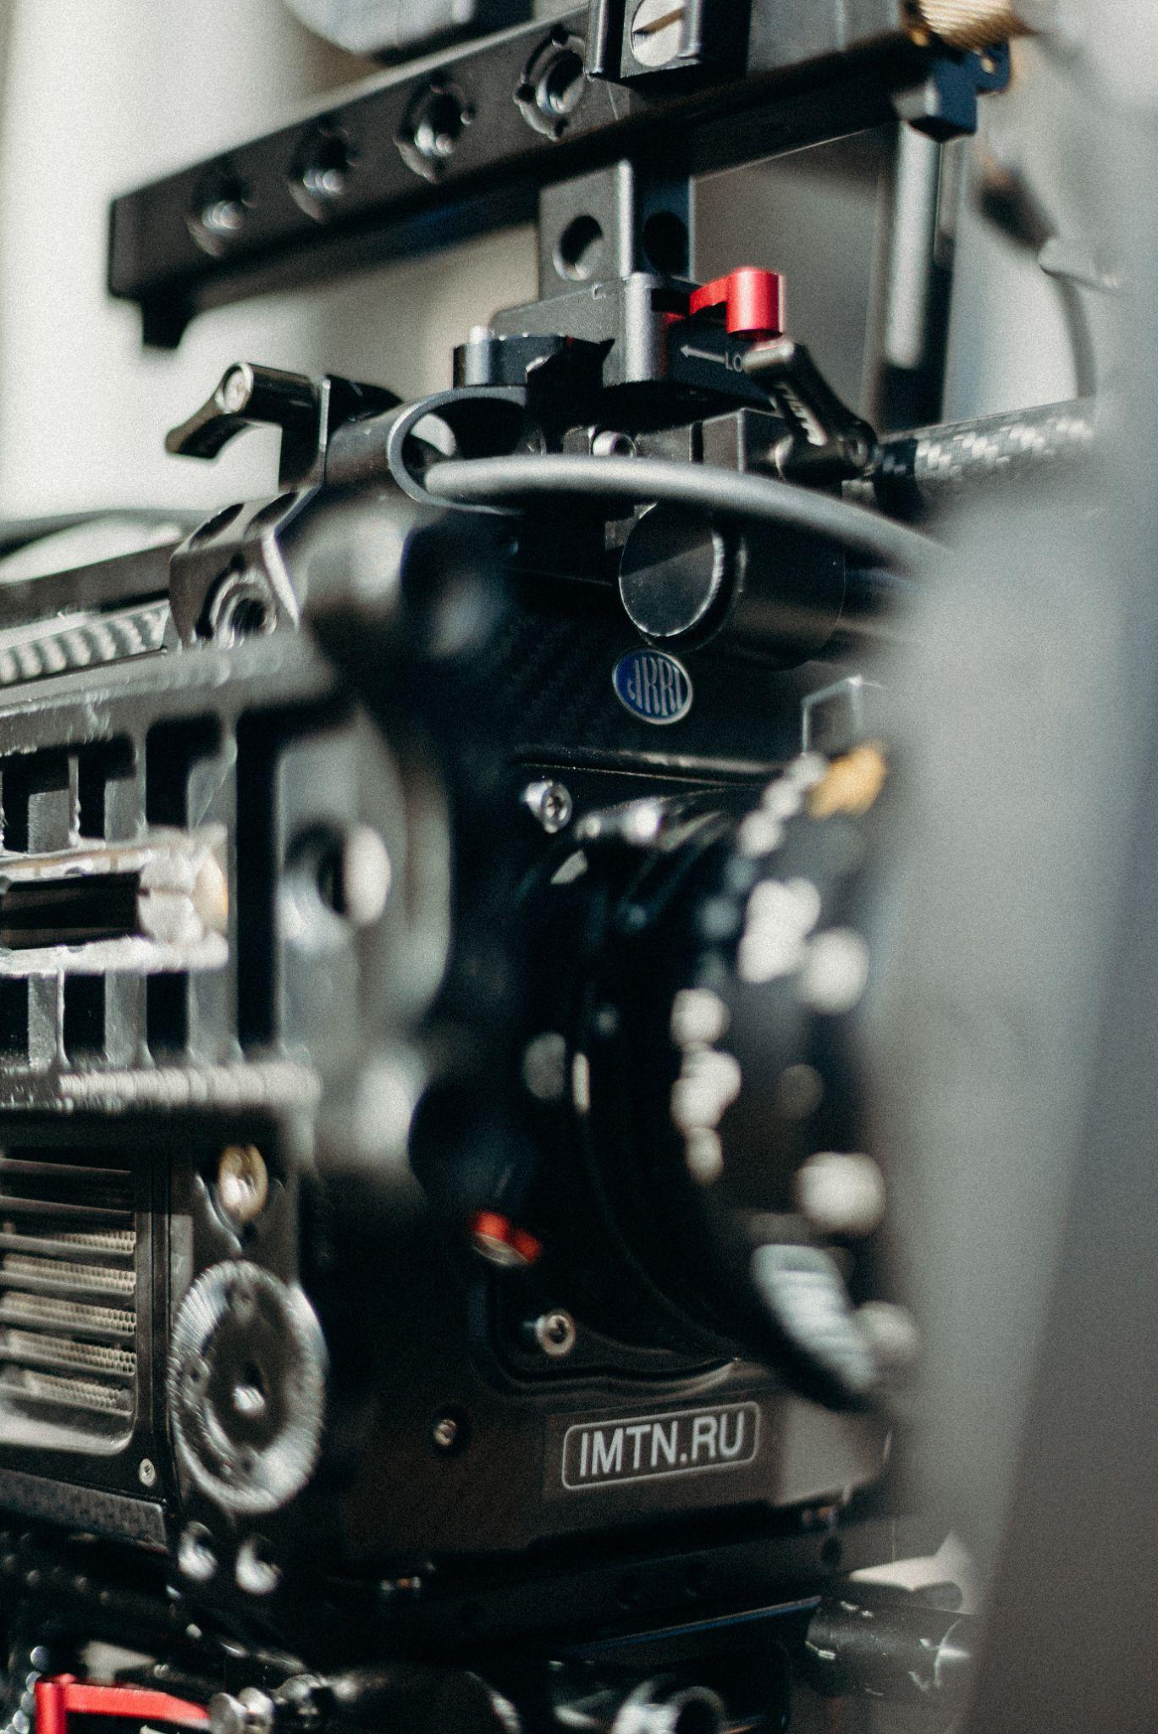
02
Prototipos Propuestos

Slide 6
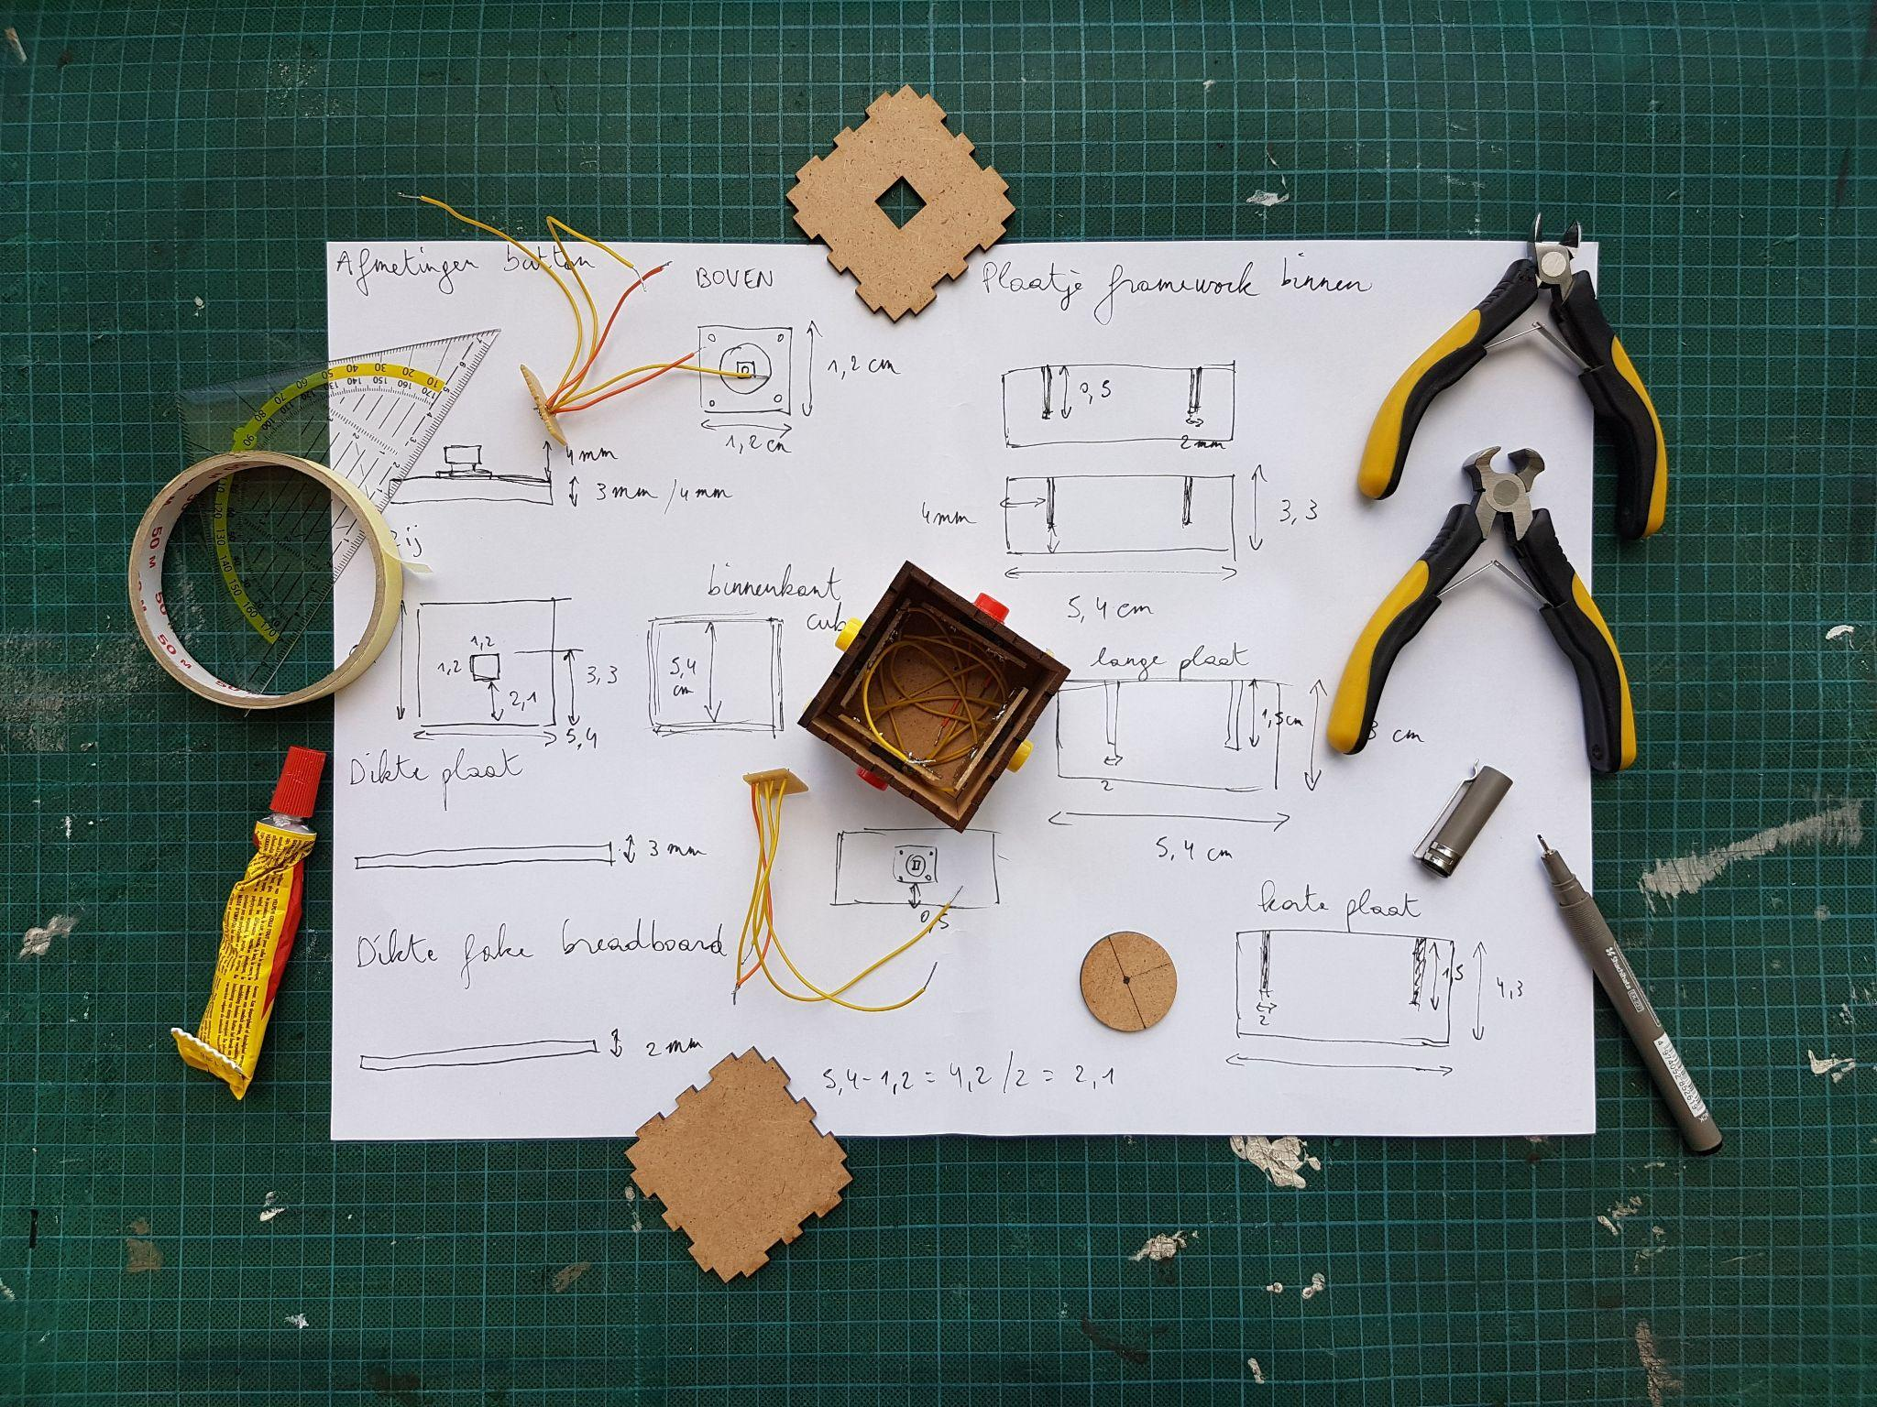
Diseño Final 1

Slide 7
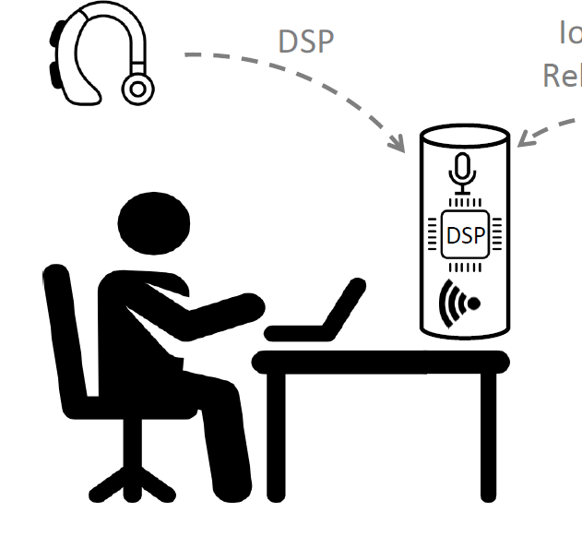

R
L

Slide 8
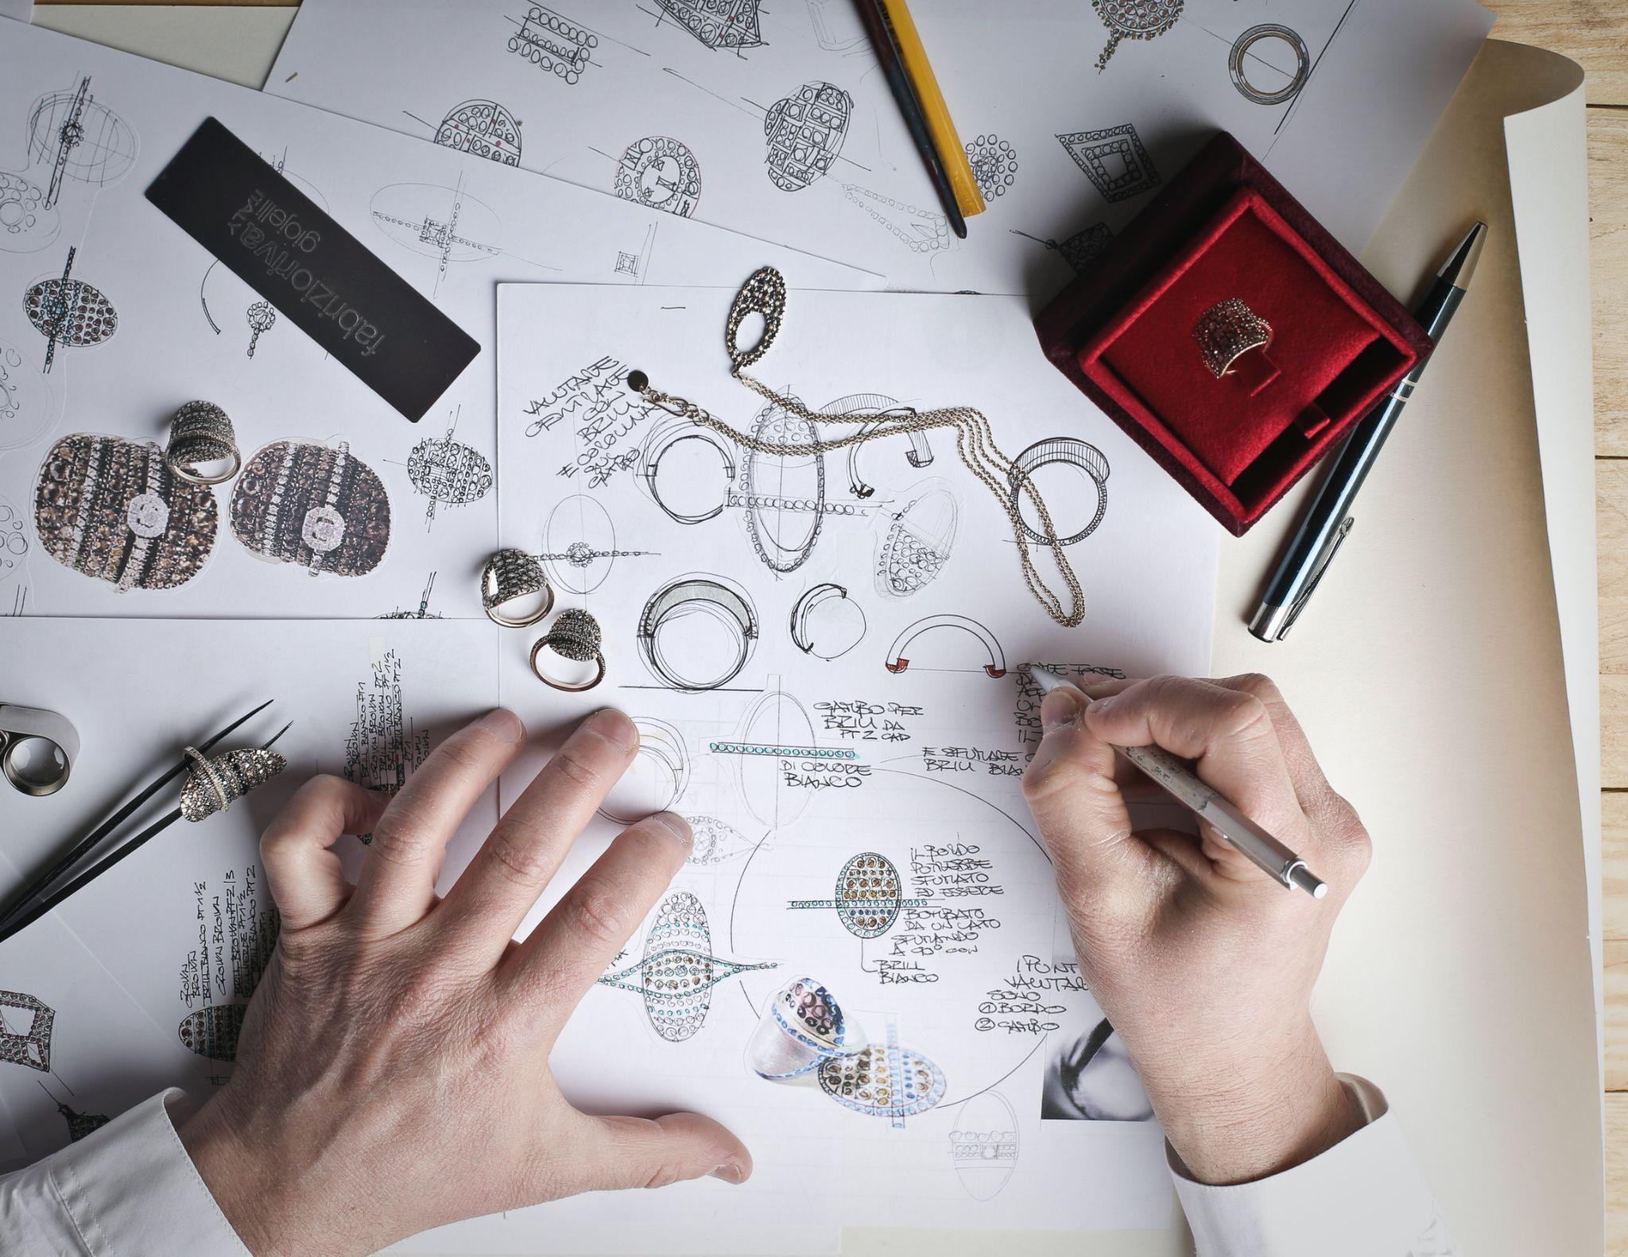
Diseño Final 2

Slide 9
IoT Relay
Prototipo 2
DSP
R
L

Slide 10
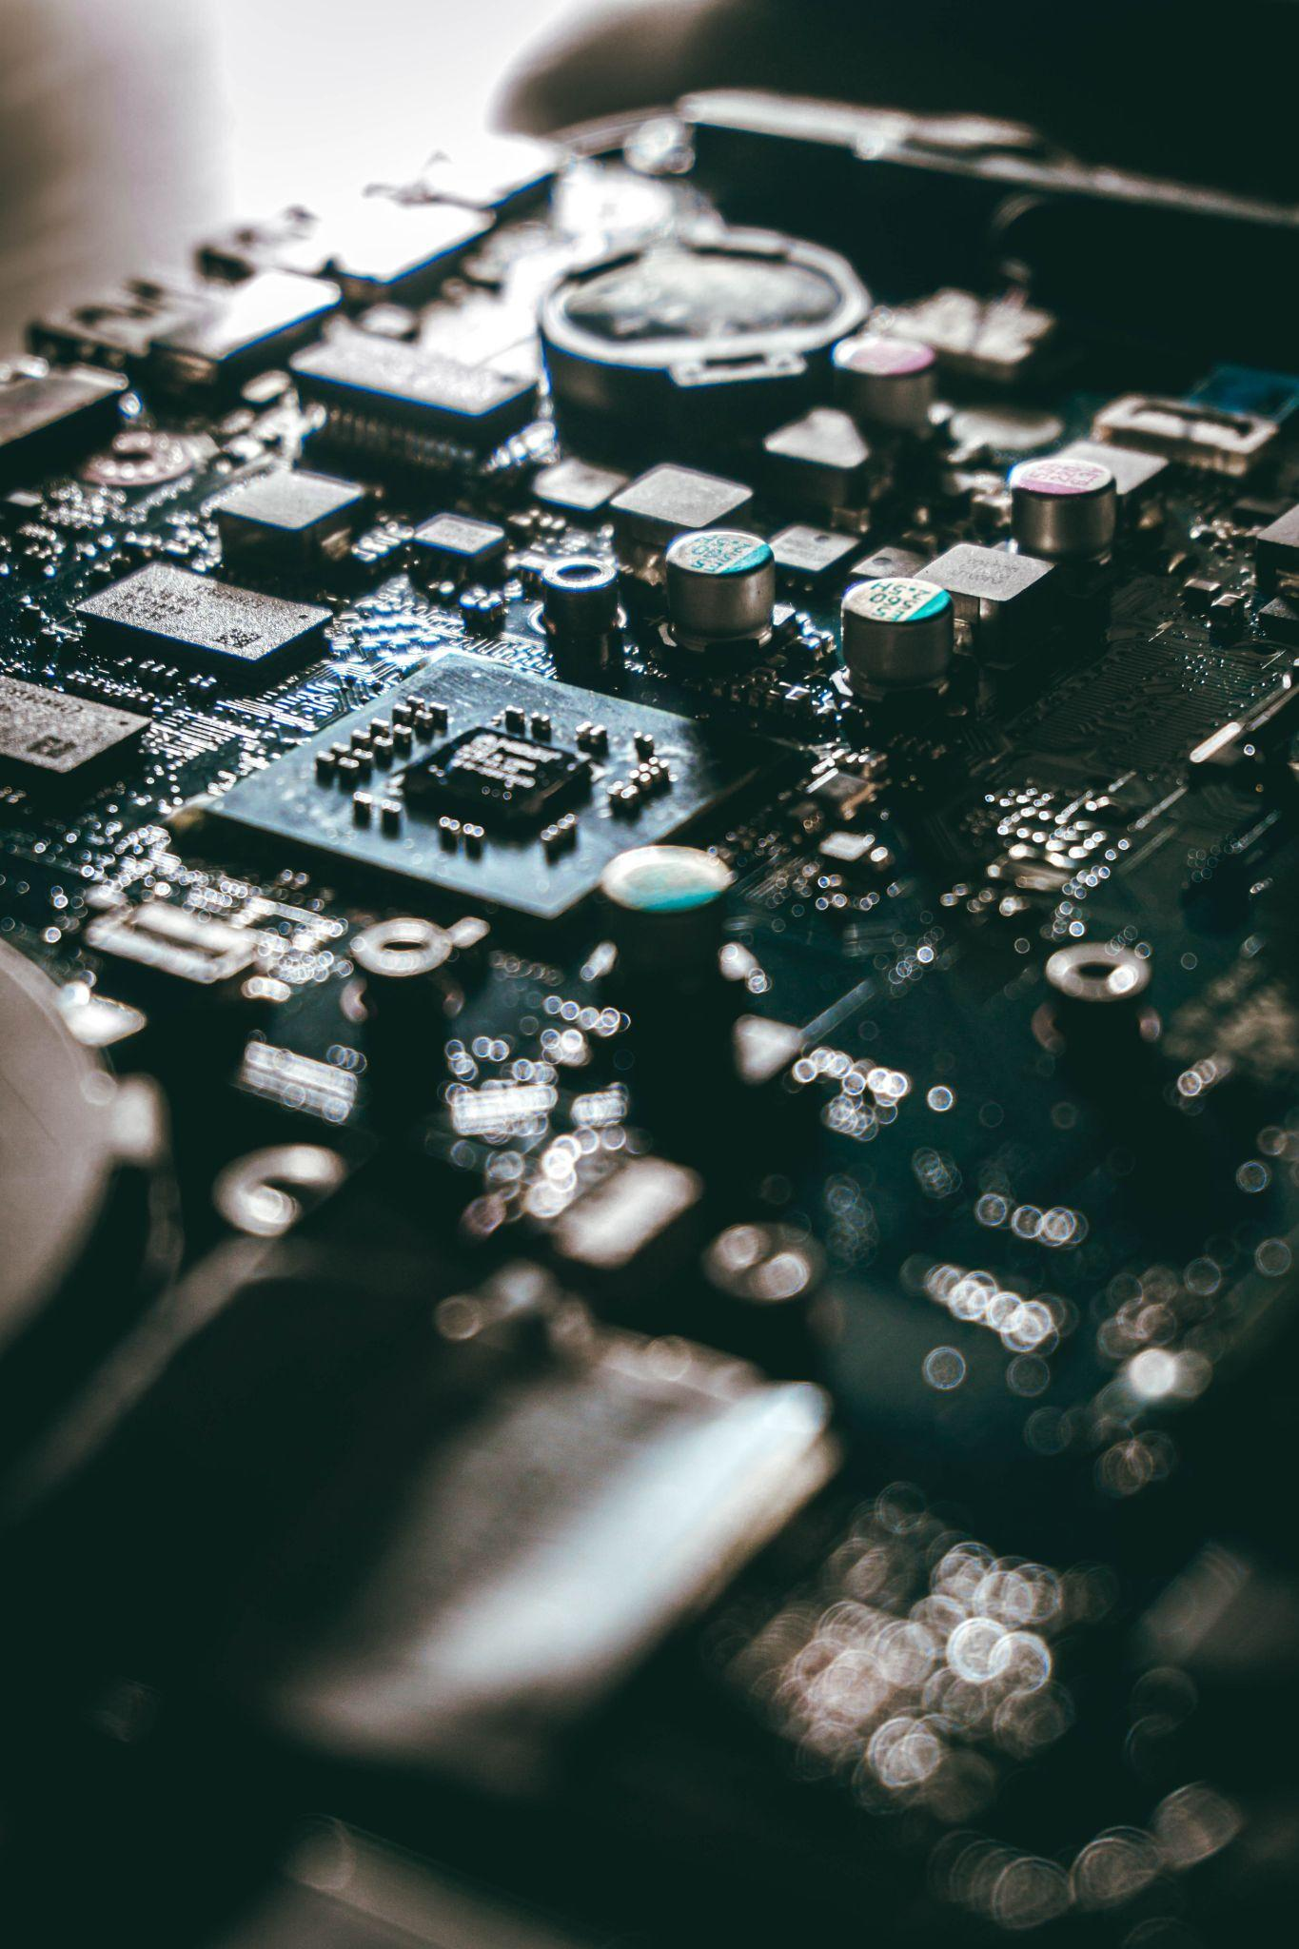
03
Próximo Avance

Slide 11
Determinar cuál de los dos resultados finales sería el más óptimo.
1- IoT Relay + DSP (Dentro de la laptop)
2- DSP (Hardware + WiFi + Bluetooth)
El flujo del proceso del DSP para la supresión de ruido.

Slide 12
Costos de material de paneles acústicos u otro amterial que proteger al dispositivo de suciedad y elementos externos
Forma del producto final (Bosquejo)

Slide 13
Determinar costo de los materiales y elementos empleados en el hardware (creación del dispositivo)
Lista + Presupuesto

Slide 14

04
REFERENCIAS BIBLIOGRÁFICAS

Slide 15
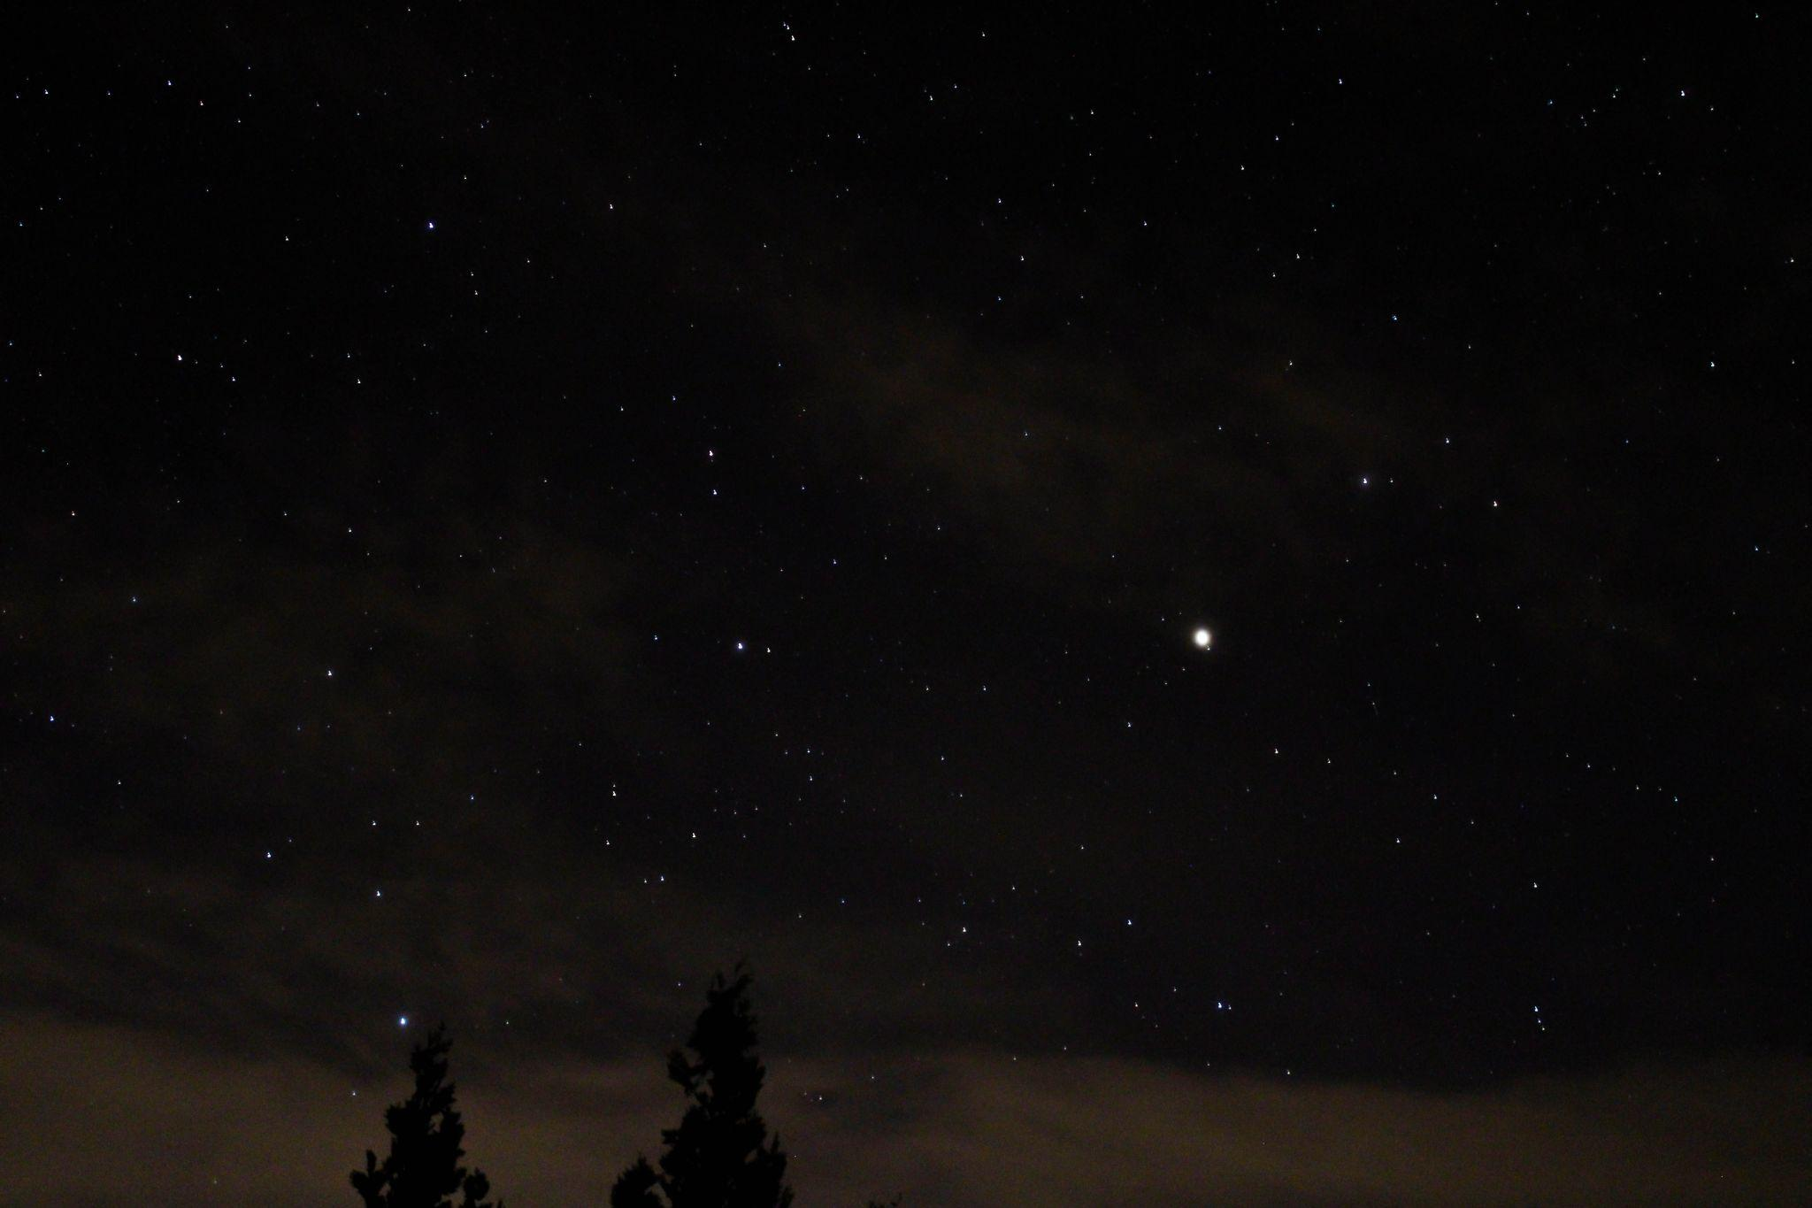
Referencias Bibliográficas
6 dsp Projects. (s. f.). Arduino Project Hub. Recuperado 24 de octubre de 2022, de https://create.arduino.cc/projecthub/projects/tags/dsp
ARDUINODSP. (2012). amandaghassaei. https://amandaghassaei.com/projects/arduinodsp/
EVAL - ADF4350. (2015, 19 enero). Analog Devices. Recuperado 8 de octubre de 2022, de https://www.analog.com/en/design-center/evaluation-hardware-and-software/evaluation-boards-kits/EVAL-ADF4350.html#eb-overview.
TMDSDSK6713 DSP starter KIT (DSK). (2011, 24 marzo). Texas Instruments. Recuperado 8 de octubre de 2022, de https://www.ti.com/tool/TMDSDSK6713#supported-products.

Slide 16
GRACIAS

